Slide 1

유동인구분석
In Seoul
Project1
이현승

Slide 2
CONTENT
주제 선정
프로젝트 과정
데이터 분석
후기

Slide 3




주제 선정
관심도
이력서
취업 분야
마케팅? 재무자료분석?
유통채널?
취업
경영학과

Slide 4
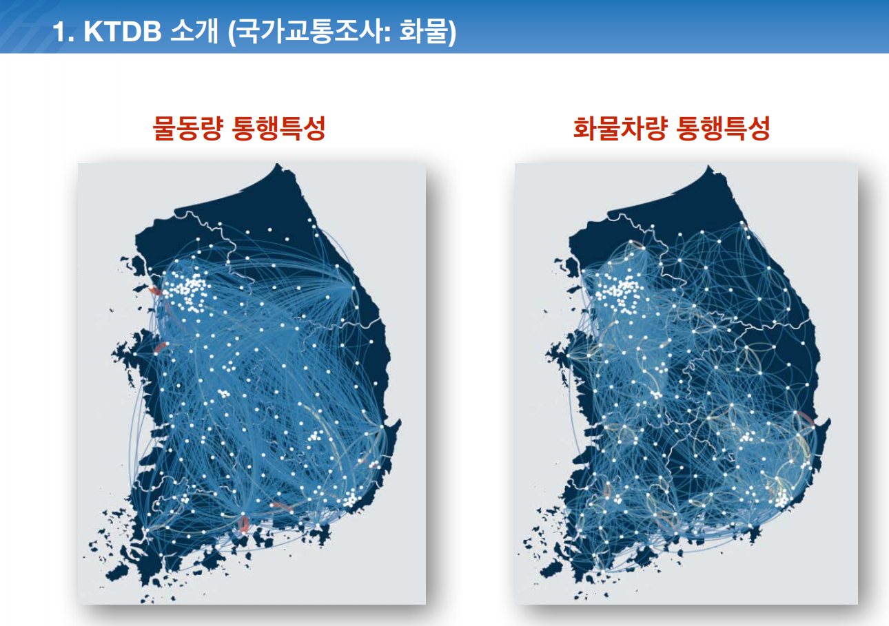
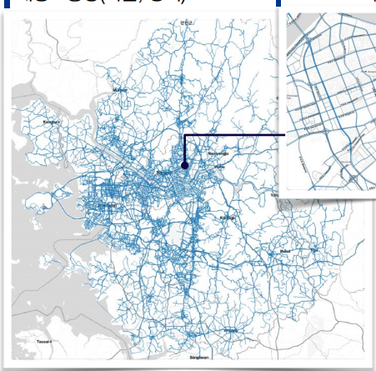
주제 선정
Notes:
한국교통연구원의 자료를 보고 유동인구 데이터와 지도시각화를 해보고 싶다고 생각

Slide 5

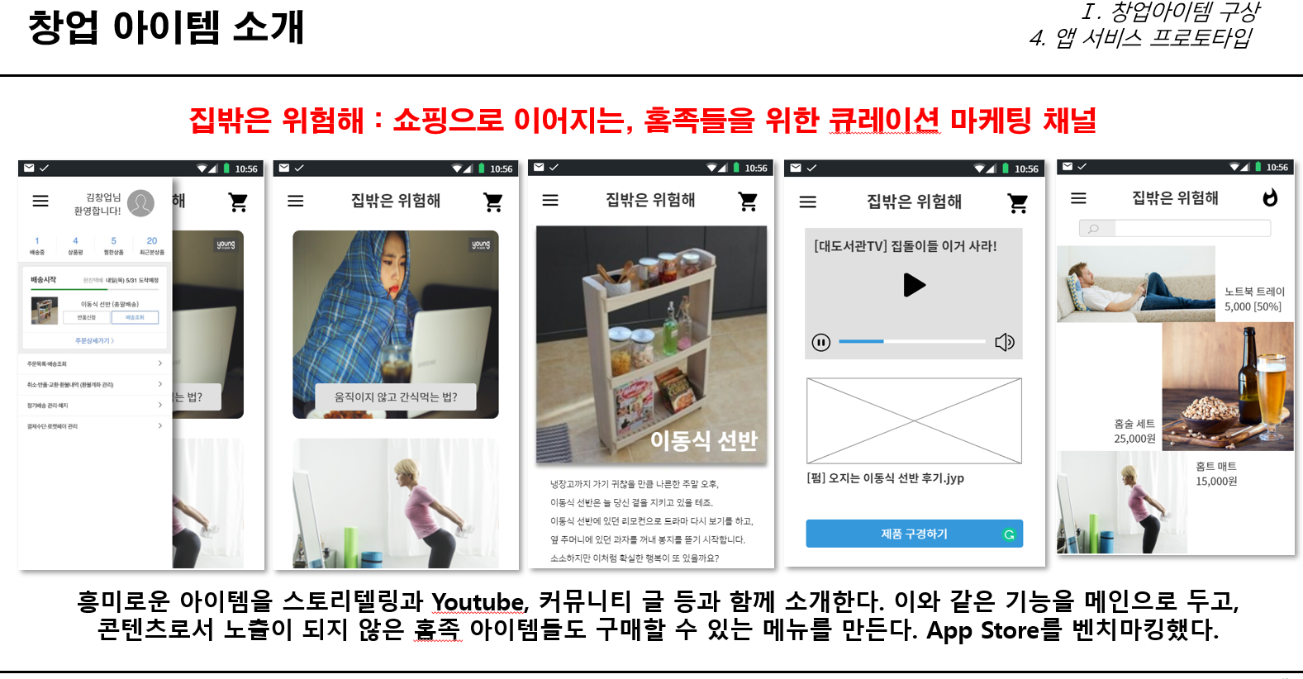
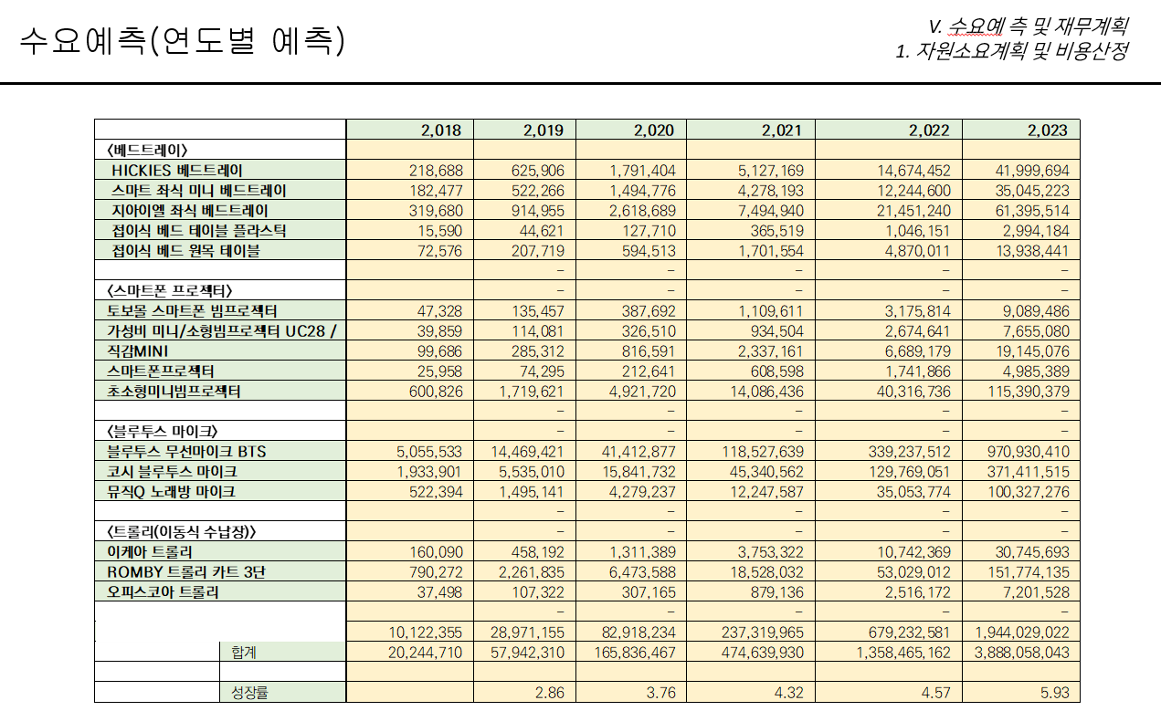
주제 선정
Notes:
지도+유동인구 -> 상권분석?

Slide 6

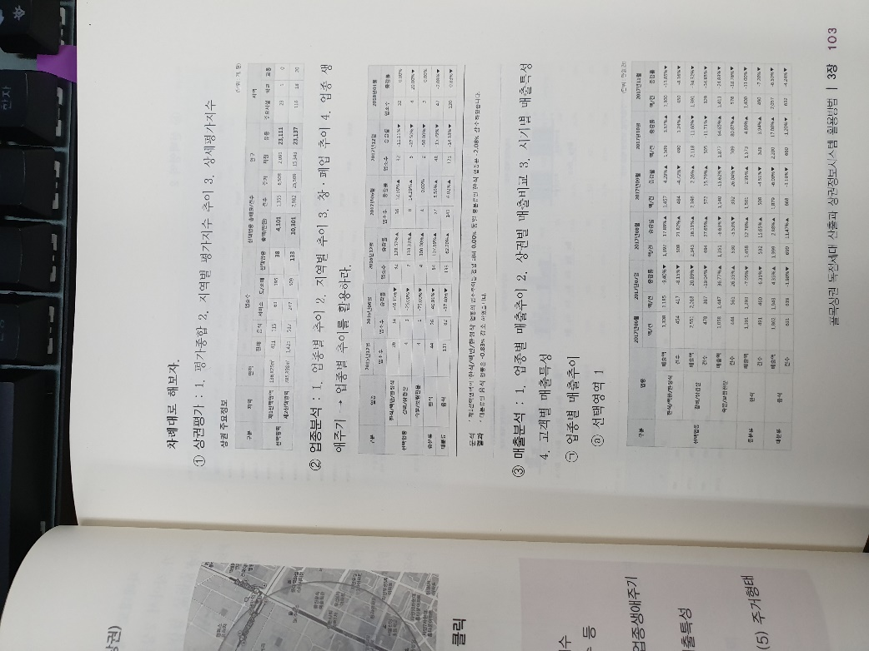
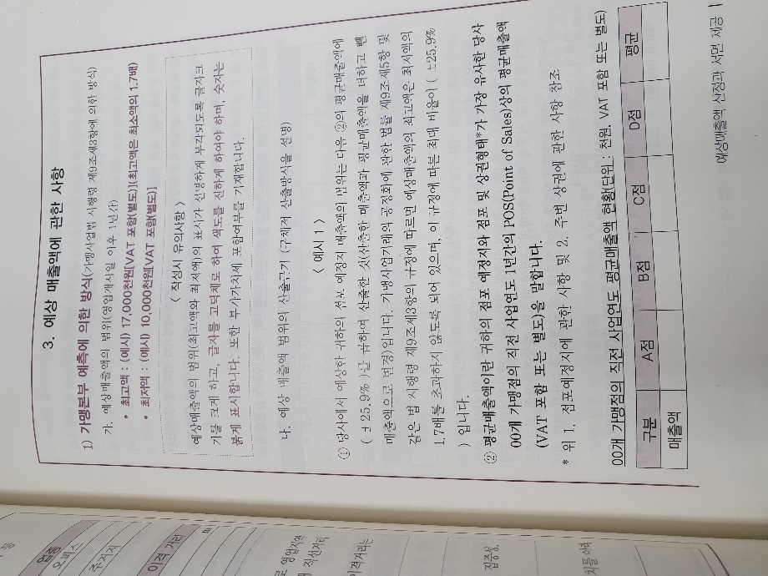
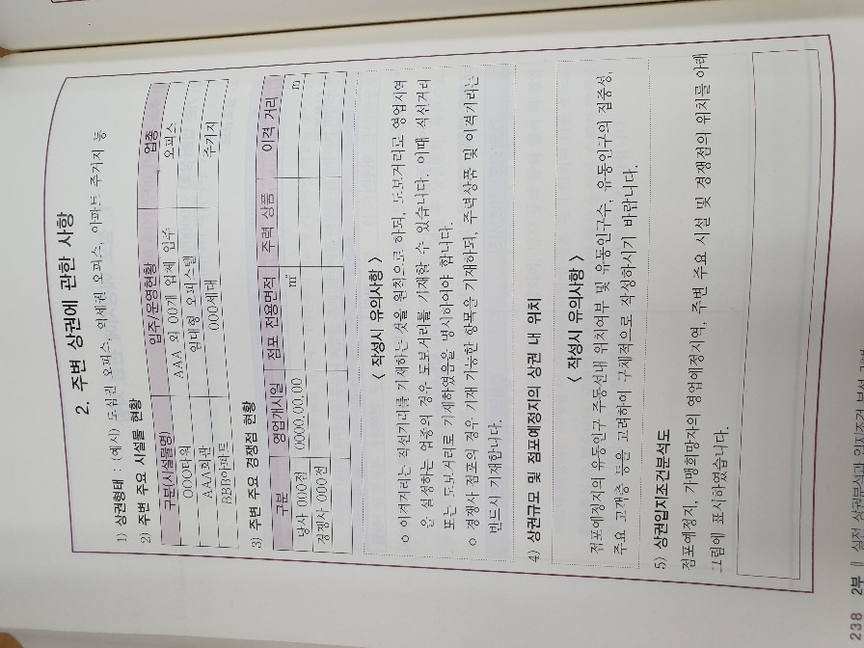
주제 선정

Slide 7

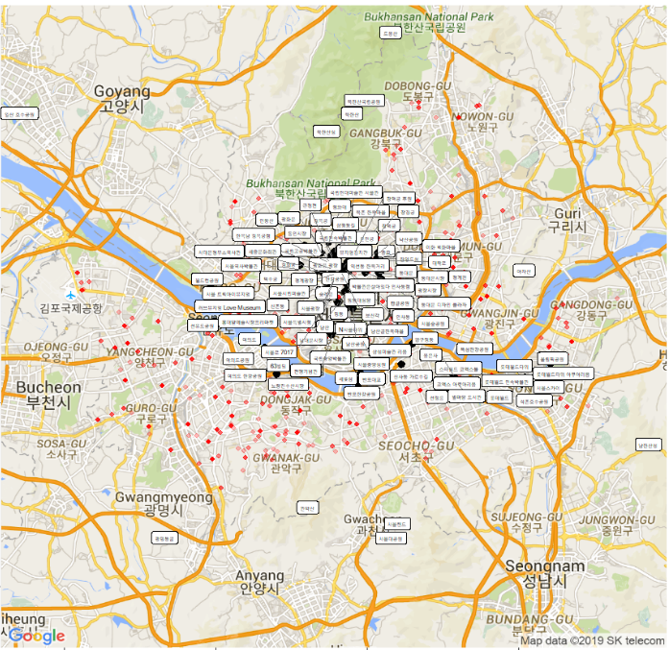
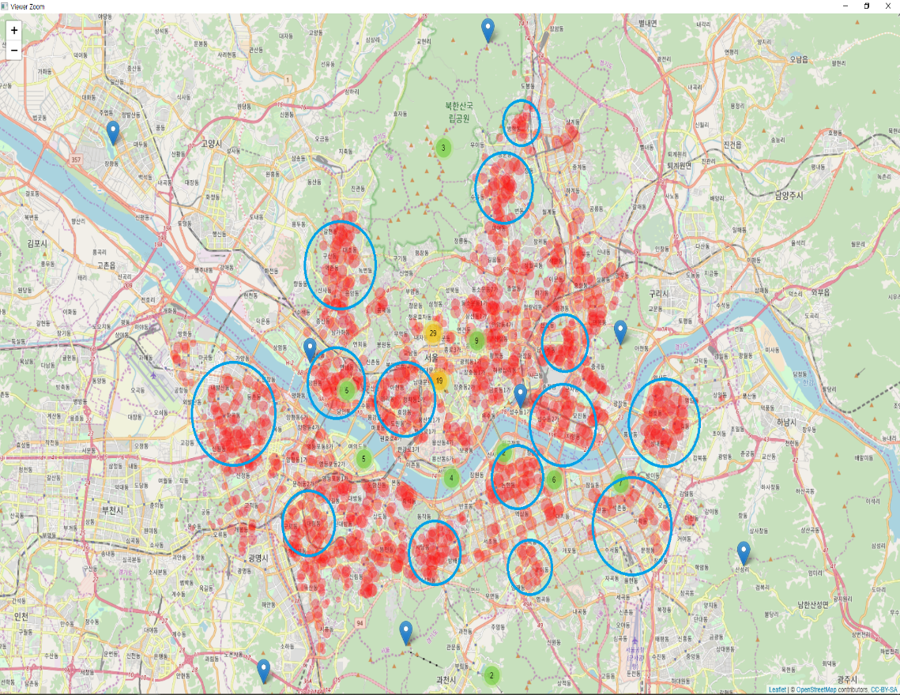
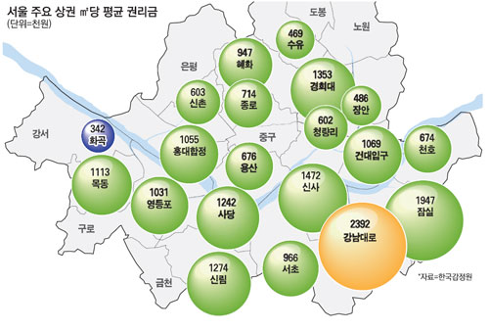
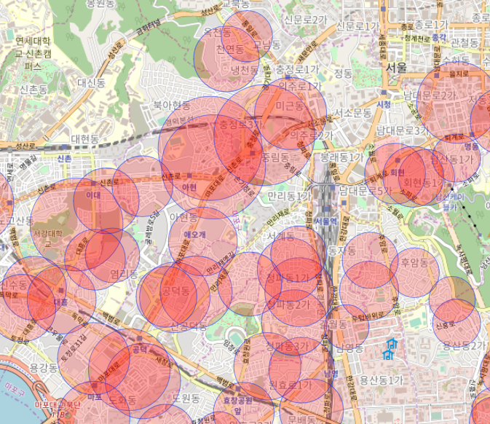
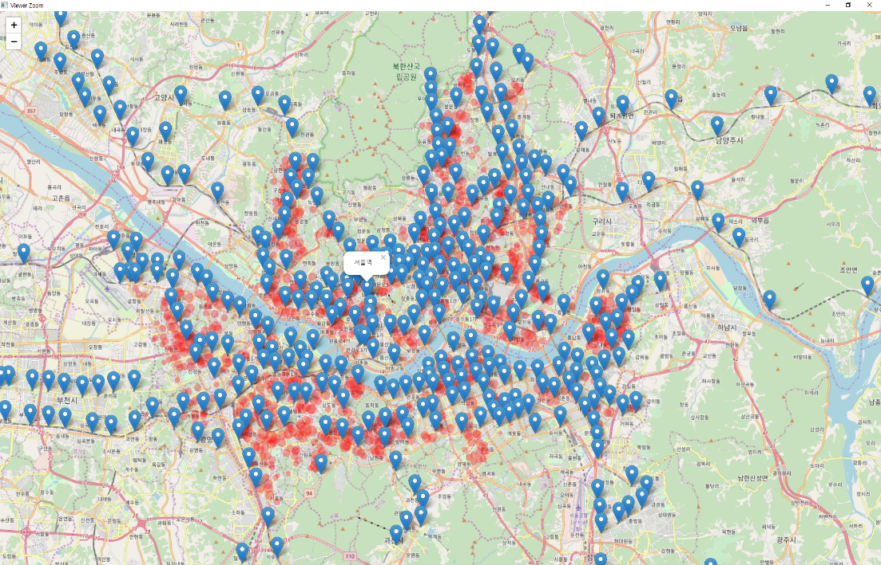
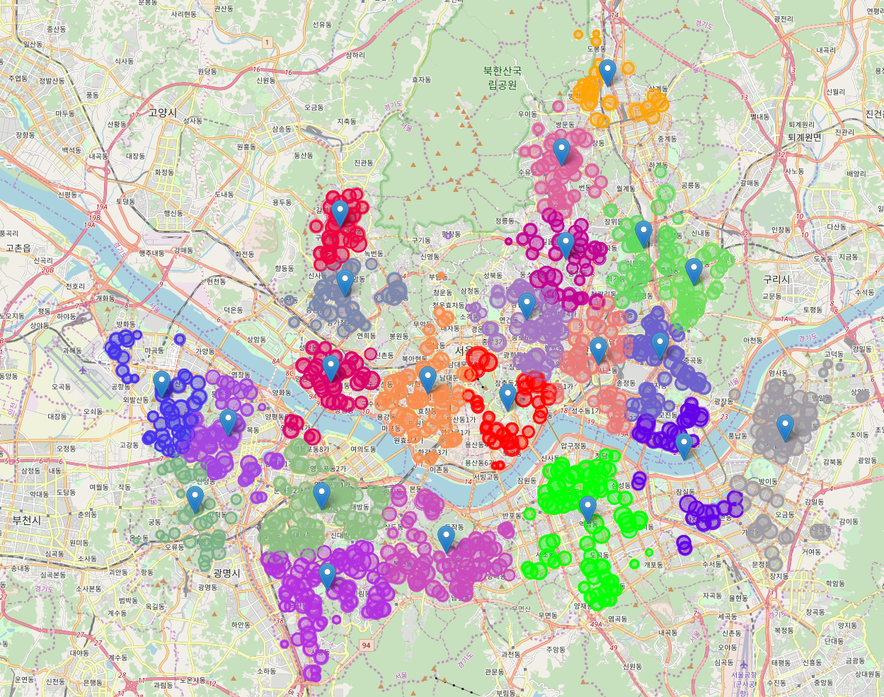
프로젝트 과정

Slide 8
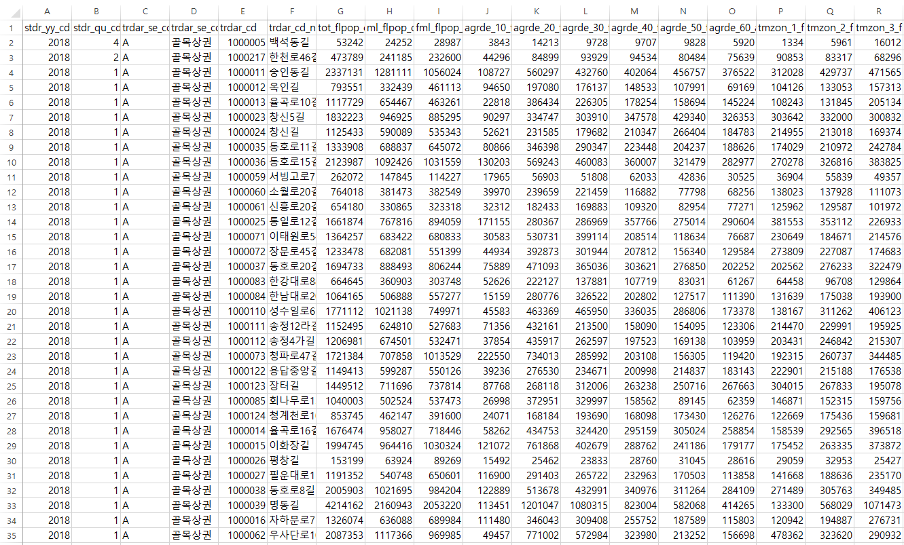
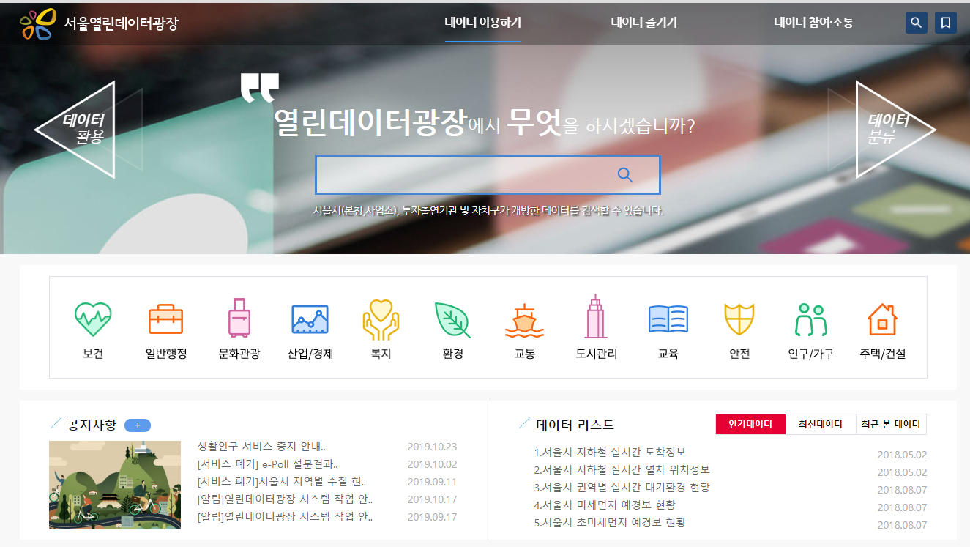
프로젝트 과정
서울열린데이터광장

Slide 9
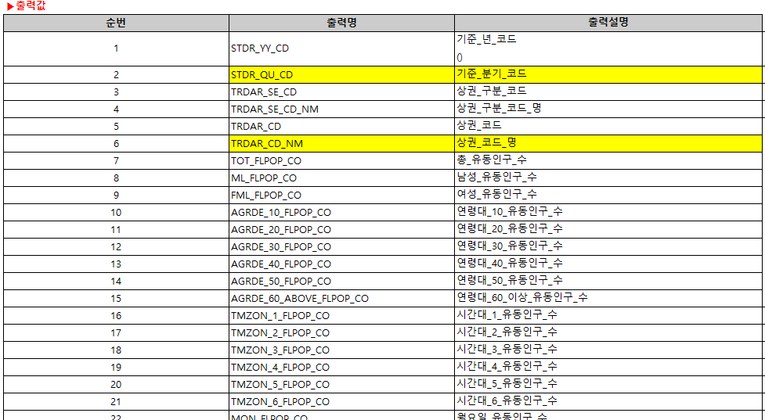
프로젝트 과정
출력값 설명 데이터

Slide 10
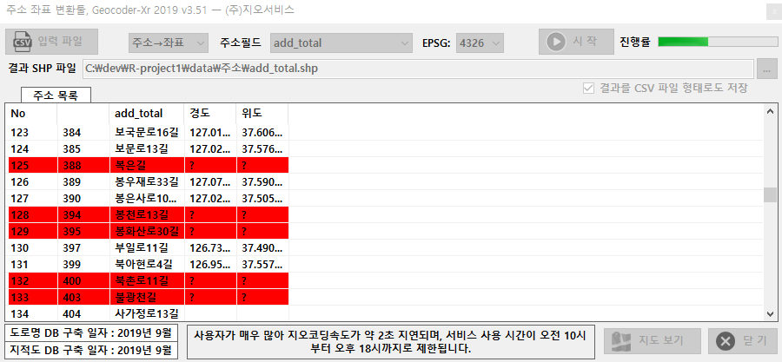
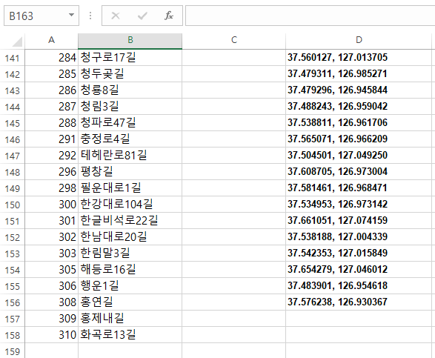
프로젝트 과정
(1)구글에서 좌표 값 가져오기
gecode_coord.r
구글스프래드시트 개발자도구
Notes:
Geocoder 소프트웨어. Google spredsheet 개발자 도구 GeoCode, 서버 트레픽 유지
이지수

Slide 11
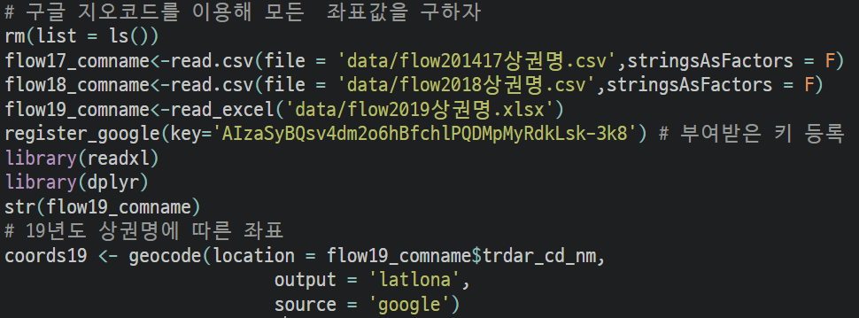
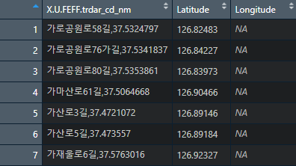
프로젝트 과정
(1)구글에서 좌표 값 가져오기
gecode_coord.r
구글스프래드시트 개발자도구
Notes:
중복값 제거

Slide 12
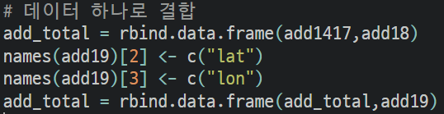
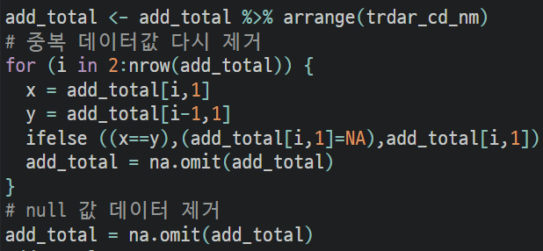
프로젝트 과정
(2) 유동인구 데이터와 좌표 데이터의 결합
Proconditioning.r
Notes:
17, 18, 19년의 join을 하기 위해 rbind로 세로로 데이터 결합 후
중복 데이터 제거의 과정

Slide 13
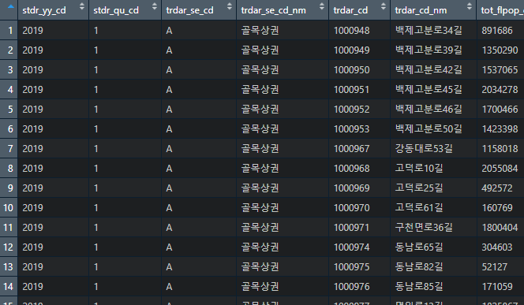
프로젝트 과정
(2) 유동인구 데이터와 좌표 데이터의 결합
flow19
add_total
JOIN
Proconditioning.r

Slide 14
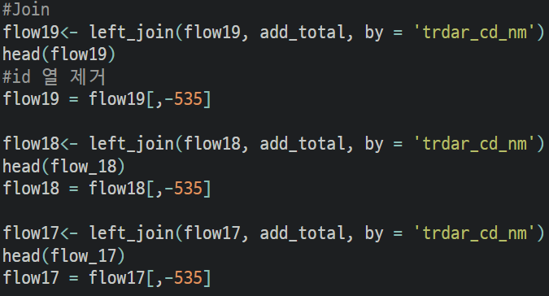
프로젝트 과정
(2) 유동인구 데이터와 좌표 데이터의 결합
flow19 / add_total 조인
Proconditioning.r

Slide 15
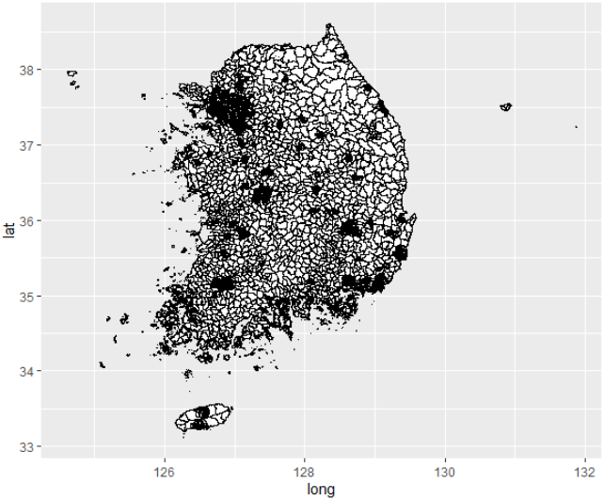
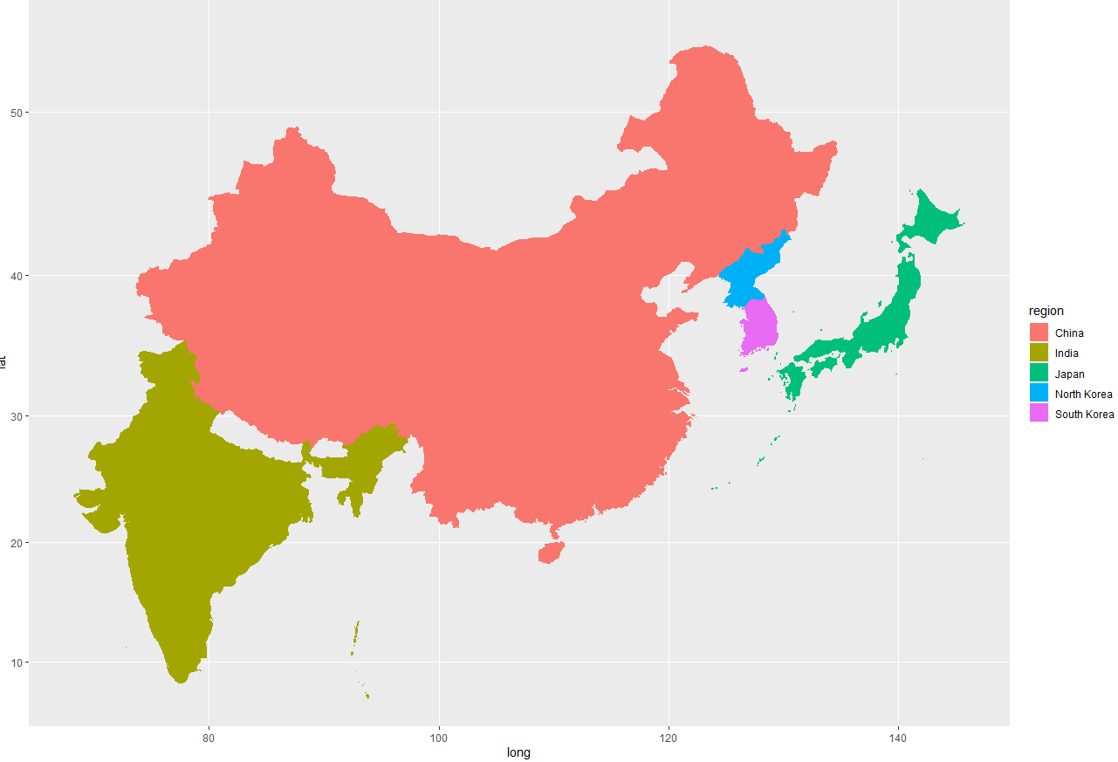
프로젝트 과정
(3) 좌표와 ggmap을 이용한 지도 구현
Seouldongmap.r

Slide 16
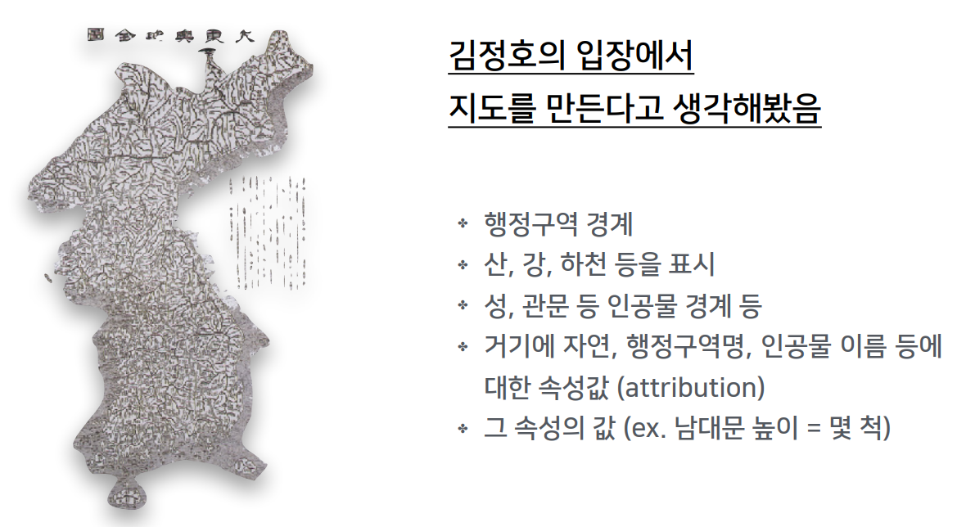
프로젝트 과정
(3) 좌표와 ggmap을 이용한 지도 구현
Seouldongmap.r

Slide 17
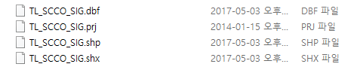
프로젝트 과정
(3) 좌표와 ggmap을 이용한 지도 구현
<GIS 용어>
shp,shx=data(공간데이터) dbf=information(속성정보)
Shapefile은 벡터 형식이며 점, 선, 도형으로 표현된다 .
3개의 확장 포맷을 통틀어 shapefile이라고 하며 shp, shx, dbf가 해당 포맷을 뜻한다.
Seouldongmap.r

Slide 18
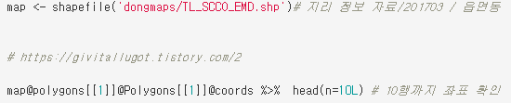
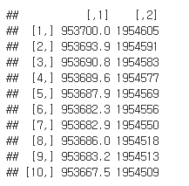
프로젝트 과정
(3) 좌표와 ggmap을 이용한 지도 구현
Seouldongmap.r

Slide 19
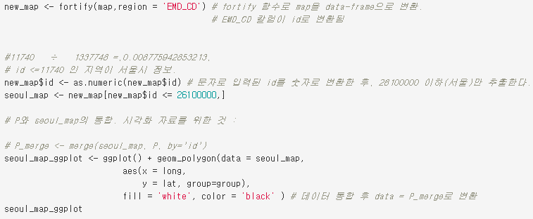
프로젝트 과정
(3) 좌표와 ggmap을 이용한 지도 구현
Seouldongmap.r

Slide 20
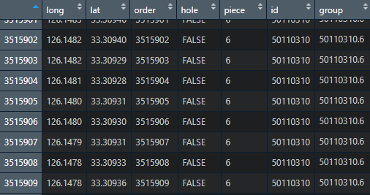
프로젝트 과정
(3) 좌표와 ggmap을 이용한 지도 구현
Seouldongmap.r
Notes:
2610만

Slide 21
프로젝트 과정
(3) 좌표와 ggmap을 이용한 지도 구현
Seouldongmap.r

Slide 22
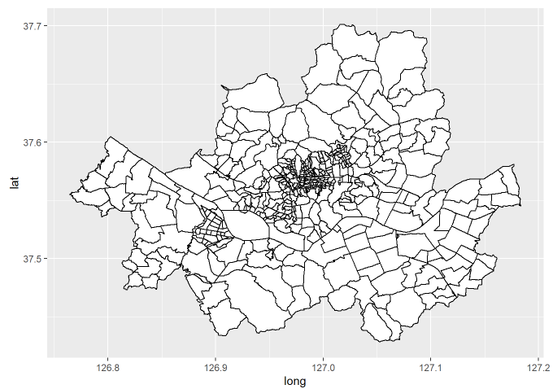
프로젝트 과정
(3) 좌표와 ggmap을 이용한 지도 구현
Seouldongmap.r

Slide 23
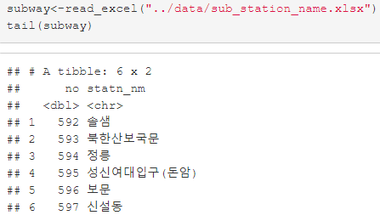
프로젝트 과정
(4) 지하철 데이터와 관광명소 데이터 가공
Attractions.r
Seoulsubway.r

Slide 24
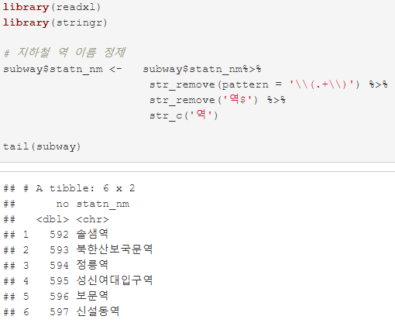
프로젝트 과정
(4) 지하철 데이터와 관광명소 데이터 가공
Attractions.r
Seoulsubway.r

Slide 25
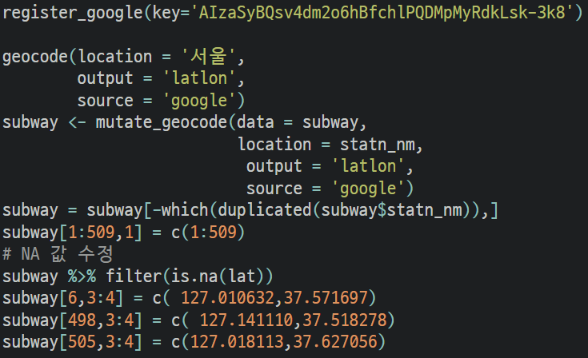
프로젝트 과정
(4) 지하철 데이터와 관광명소 데이터 가공
Attractions.r
Seoulsubway.r
Notes:
정규 표현식

Slide 26
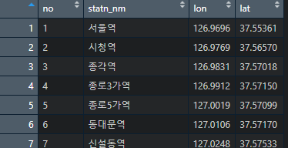
프로젝트 과정
(4) 지하철 데이터와 관광명소 데이터 가공
Attractions.r
Seoulsubway.r
Notes:
정규 표현식

Slide 27
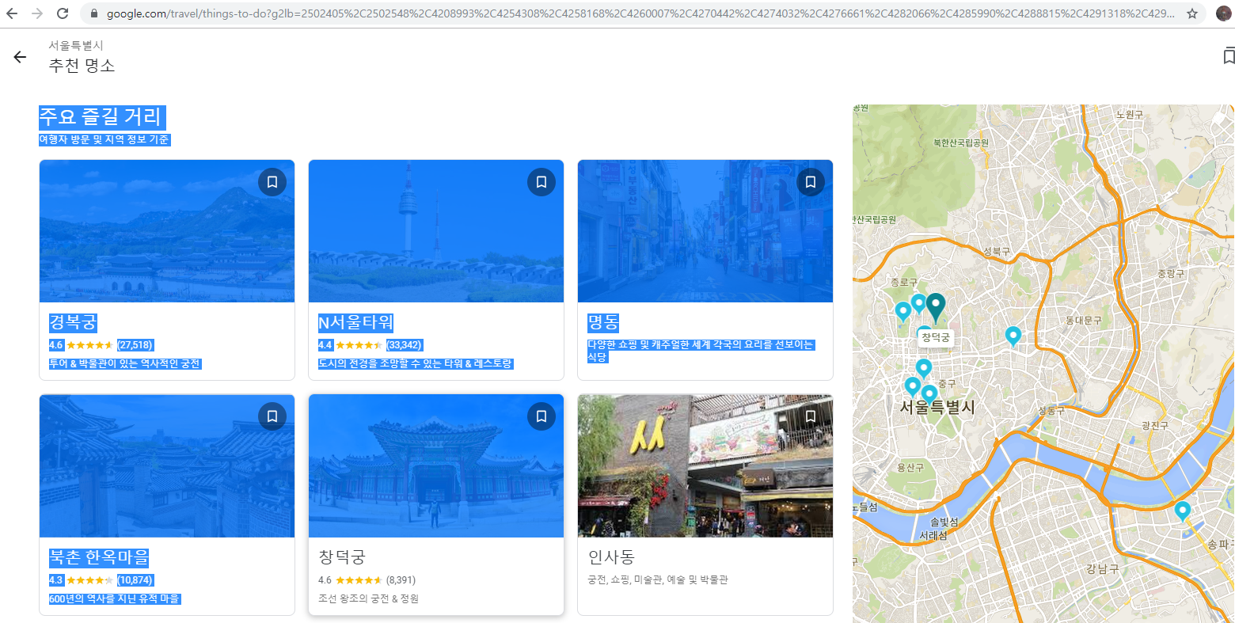
프로젝트 과정
(4) 지하철 데이터와 관광명소 데이터 가공
Attractions.r
Seoulsubway.r
Notes:
정규 표현식

Slide 28
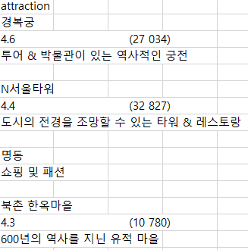
프로젝트 과정
(4) 지하철 데이터와 관광명소 데이터 가공
Attractions.r
Seoulsubway.r
Notes:
정규 표현식

Slide 29
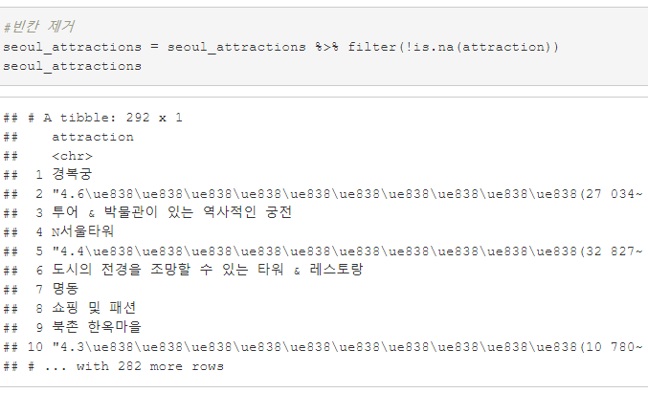
프로젝트 과정
(4) 지하철 데이터와 관광명소 데이터 가공
Attractions.r
Seoulsubway.r

Slide 30
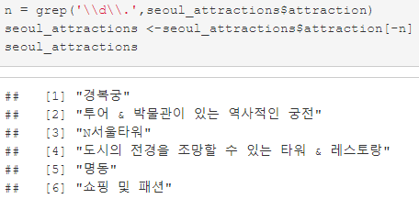
프로젝트 과정
(4) 지하철 데이터와 관광명소 데이터 가공
Attractions.r
Seoulsubway.r

Slide 31
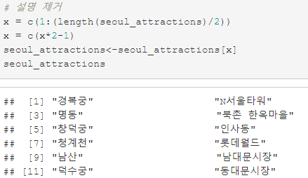
프로젝트 과정
(4) 지하철 데이터와 관광명소 데이터 가공
Attractions.r
Seoulsubway.r

Slide 32
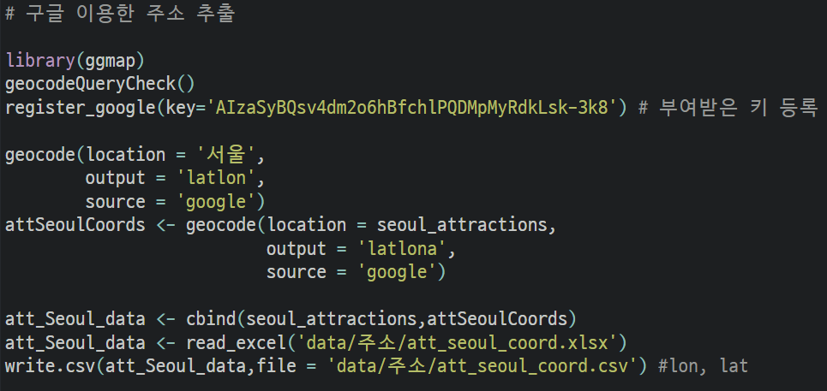
프로젝트 과정
(4) 지하철 데이터와 관광명소 데이터 가공
Attractions.r
Seoulsubway.r

Slide 33
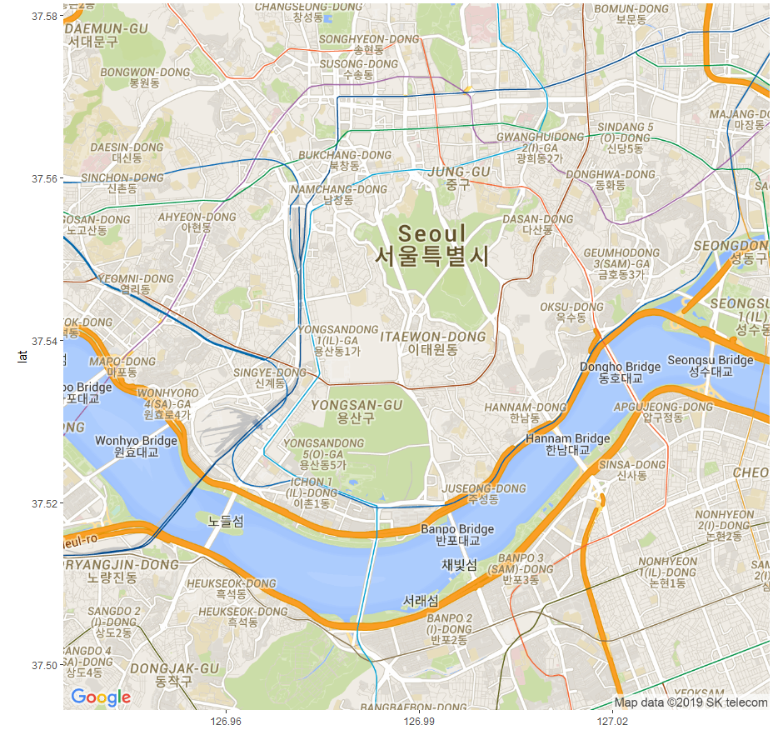
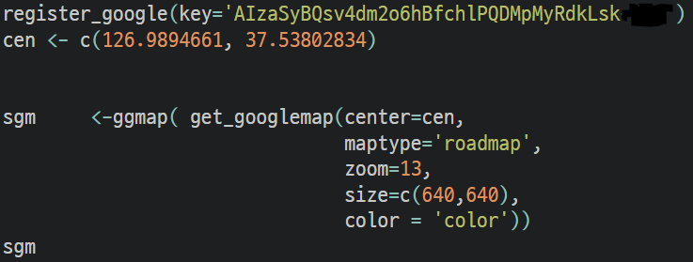
프로젝트 과정
(5) 구글맵 API와 ggmap을 이용한 지도 구현
Googlemap.r

Slide 34
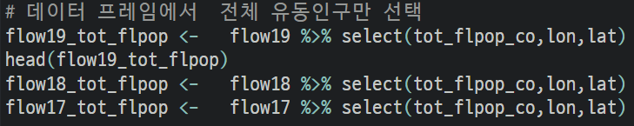
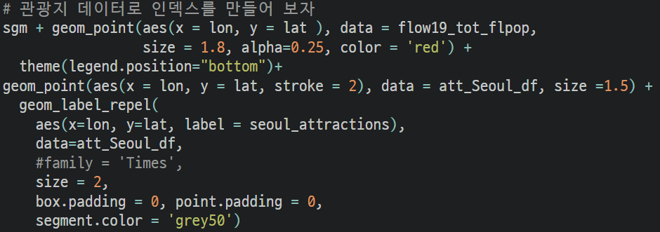
프로젝트 과정
(5) 구글맵 API와 ggmap을 이용한 지도 구현
Googlemap.r

Slide 35
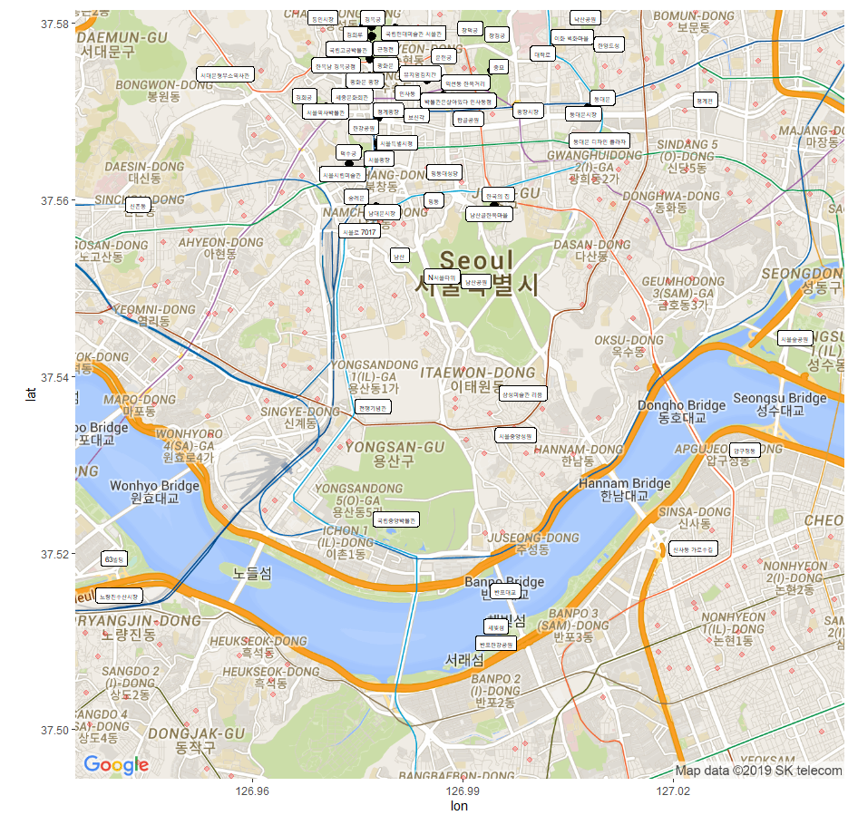
프로젝트 과정
(5) 구글맵 API와 ggmap을 이용한 지도 구현
Googlemap.r

Slide 36

프로젝트 과정
(6) 유동인구 데이터 - 상권별로 그룹화
유동인구 + 명소. html
유동인구 + 지하철. html
K-means.r

Slide 37

프로젝트 과정
(6) 유동인구 데이터 - 상권별로 그룹화
K-means.r

Slide 38
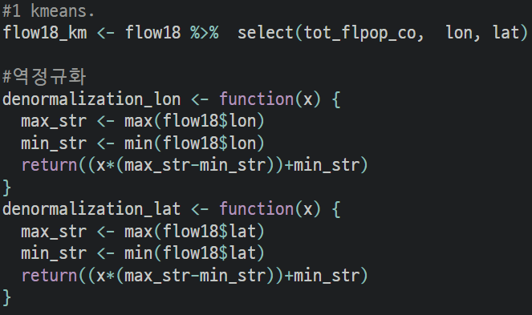
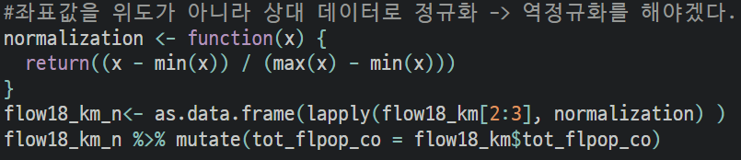
프로젝트 과정
(6) 유동인구 데이터 - 상권별로 그룹화
tot_flpop_co : 총유동인구
lon : 경도
lat : 위도
K-means.r

Slide 39

프로젝트 과정
(6) 유동인구 데이터 - 상권별로 그룹화
K-means.r

Slide 40
프로젝트 과정
(6) 유동인구 데이터 - 상권별로 그룹화
K-means.r

Slide 41


프로젝트 과정
(6) 유동인구 데이터 - 상권별로 그룹화
K-means.r

Slide 42



프로젝트 과정
(6) 유동인구 데이터 - 상권별로 그룹화
K-means.r

Slide 43


데이터 분석

Slide 44
데이터 분석
연령별유동인구.html
9시vs22시.html
20대 주말vs화수.html
30대 주말vs화수.html
40대 주말vs화수.html
50대 주말vs화수.html
60대이상 주말vs화수.html
수요일vs토요일.html

Slide 45



데이터 분석
Leaflet - 20대 주말vs화수.html
-> named num
K-means.r

Slide 46



데이터 분석
20대 주말vs화수.html
K-means.r

Slide 47

데이터 분석
20대 주말vs화수.html
K-means.r

Slide 48

데이터 분석
20대 주말vs화수.html
K-means.r

Slide 49

데이터 분석
20대 주말vs화수.html
K-means.r

Slide 50

데이터 분석
20대 주말vs화수.html
K-means.r

Slide 51

데이터 분석
20대 주말vs화수.html
K-means.r

Slide 52
데이터 분석
연령별유동인구.html
9시vs22시.html
20대 주말vs화수.html
30대 주말vs화수.html
40대 주말vs화수.html
50대 주말vs화수.html
60대이상 주말vs화수.html
수요일vs토요일.html

Slide 53

후기
Attractions
BigData
Coding
Seoul Attractions
Proconditioning
Rawdata
Is funny
This is my Style
hamss.tistory.com

Slide 54
THE END
서울유동인구분석

